Slide 1
Физиология пищеварения ребенка

Slide 2
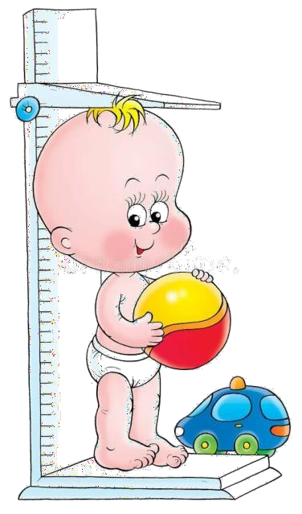
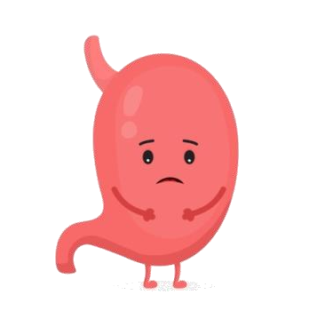
Особенности роста и развития ребенка дошкольного возраста:
интенсивные процессы роста и развития;
период совершенствования функций многих органов и систем;
интенсивные процессы обмена веществ;
развитие моторных навыков и функций;
питание должно быть полноценным и достаточным;
хорошо развитый жевательный аппарат (20
молочных зубов, в том числе четыре пары жевательных);
не достаточно зрелые пищеварительные функции желудка, кишечника, печени и поджелудочной железы;
лабильность и чувствительность жкт к несоответствию количества, качества и состава питания, нарушениям режима приемов пищи.
Игра – лучшая форма обучения и закрепления необходимых навыков здорового образа жизни и питания.
Здоровое питание для детей раннего и дошкольного возраста – это основа формирования здоровья, функциональных возможностей, развития когнитивных функций.

Slide 3
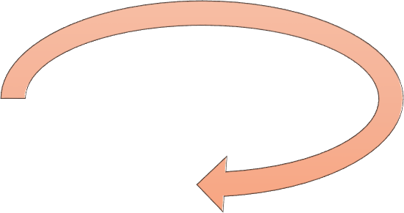
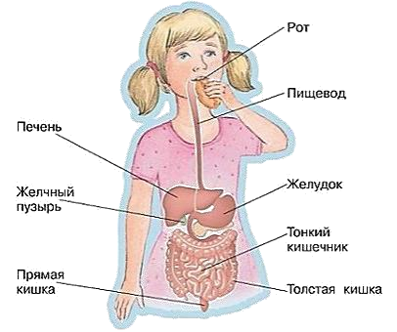
Процесс пищеварения у ребенка
Пищеварение – это сумма реализации физических, химических и физиологических процессов, расщепляющих питательные вещества на простые химические соединения для всасывания и усвоения.
ВАЖНЕЙШИЕ КОМПОНЕТЫ ПИЩИ
вода
белки
Процессы пищеварения
реализуются в определенной
последовательности во всех отделах пищеварительного тракта (полости рта, глотке, пищеводе, желудке, тонкой и толстой кишках с участием печени и желчного пузыря, поджелудочной железы).
Минеральные соли, вода и витамины – усваиваются в исходном виде.
Белки, жиры и углеводы – нуждаются в расщеплении на более простые соединения.
жиры
углеводы
минеральные
вещества
витамины

Slide 4
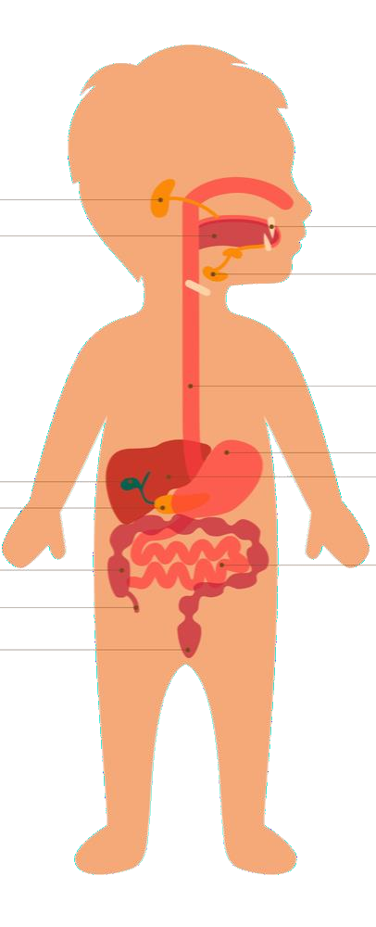
Особенности этапов пищеварения у ребенка. Первый этап пищеварения.
Ротовая полость – измельчение пищи, увлажнение слюной +ферменты.
Очень важно обучить ребенка тщательно и не спеша пережевывать пищу – не менее 15-20 секунд!
Глотка и пищевод – продвижение пищевого комка.
Средняя продолжительность времени прохождения пищевого комка через пищевод - 2-9 сек.
амилаза, липаза, РНК-аза
протеиназа, фосфатаза,
Перистальтические сокращения мышц
Акт глотания (фазы):
ротовая (произвольная)
+
глоточная (быстрая непроизвольная)
+
пищеводная (медленная непроизвольная).

Slide 5
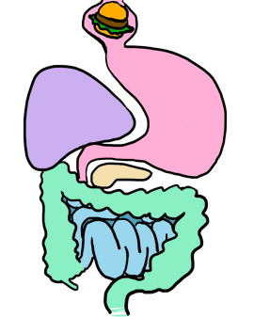
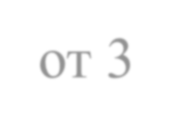
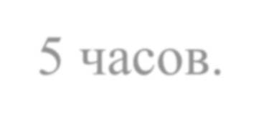
Второй этап пищеварения.
III. Желудок – механическая и химическая обработка – от 3-5 часов.
Желудочный сок – денатурация и разбухание белка, расщепление эмульгированных жиров молока;
Пепсиногены – бактерицидный эффект;
Пепсин – компонентов.
Желудочная
переваривание белковых
слизь – защита стенок
ЖЕЛУДОК -
кислая среда!
желудка, источник эндогенных белков.
Наличие специального фактора для усвоения витамина В12!

Slide 6
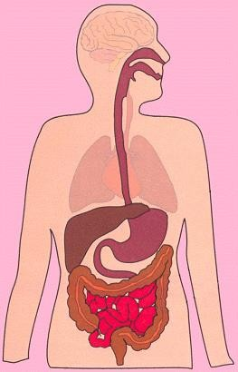
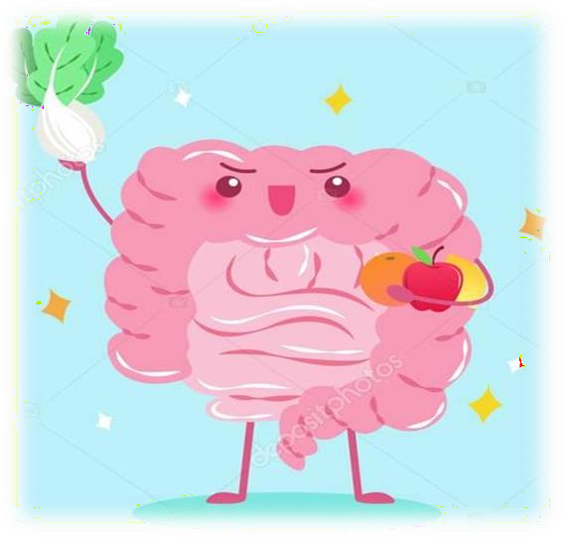
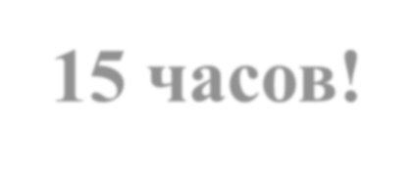
Третий этап пищеварения
IV. Тонкий кишечник – всасывание основной массы поступившей пищи.
V. Толстый кишечник (+ печень, желчный пузырь
+ поджелудочная железа) – всасывание воды,
минеральных солей, протекают основные процессы микробной метаболизации остатков питательных веществ.
Процесс занимает от 10-15 часов!
ТОНКИЙ КИШЕЧНИК -
щелочная среда!

Slide 7
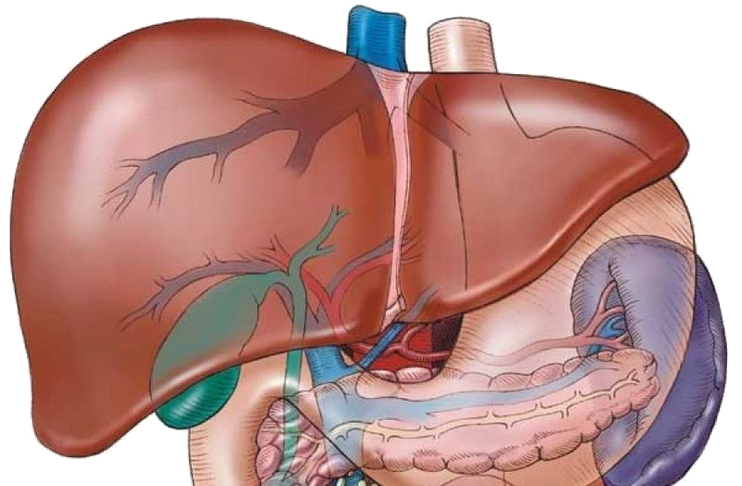
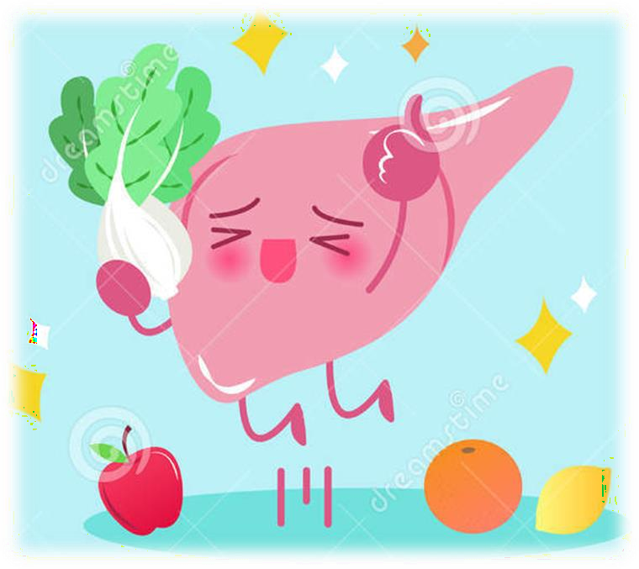
Печень – орган, в котором происходит образование желчи.
Желчь способствует:
эмульгации жиров и всасыванию триглицеридов,
активации липазы,
стимуляции перистальтики,
инактивация пепсина в двенадцатиперстной кишке,
бактерицидный и бактериостатический эффект,
усиливает гидролиз и всасывание белков и углеводов,
стимулирует пролиферацию энтероцитов, процессы образования и выделения желчи.

Slide 8
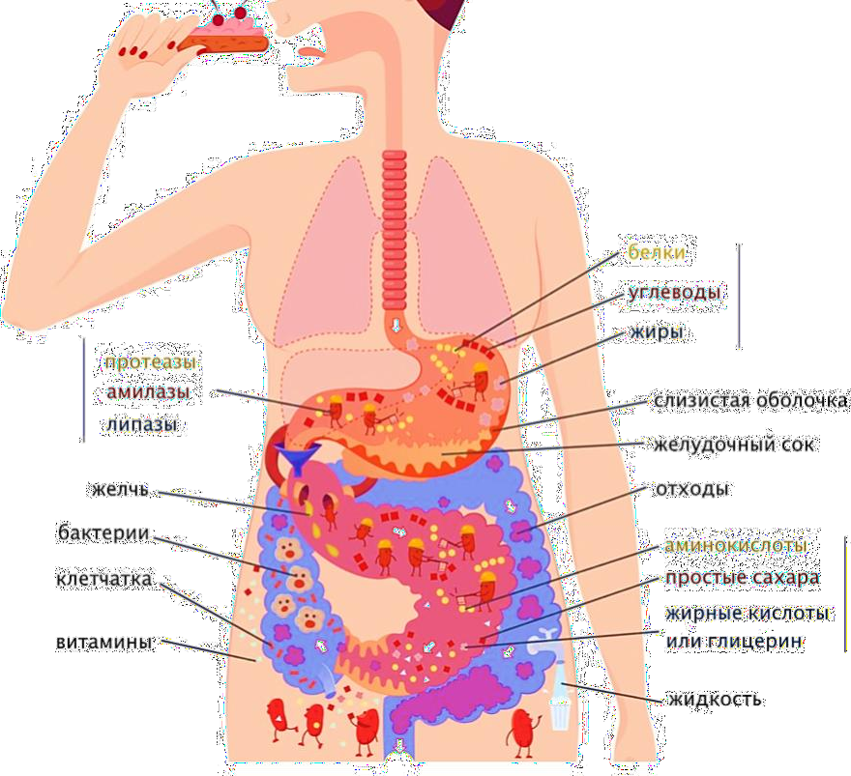
Физиология пищеварения ребенка
Пищеварительный тракт в организме человека выполняет несколько функций:
1) секреторную (характеризуется образованием
желудочного,
пищеварительных соков - слюны,
поджелудочного, кишечного соков и желчи);
2) моторную (характеризуется передвижением пищи по
пищеварительному тракту);
3) всасывательную (характеризуется поступлением из
полости желудочно-кишечного продуктов расщепления белков,
тракта жиров
в кровоток и углеводов,
воды, солей, лекарственных препаратов);
4) внутрисекреторную (характеризуется выработкой гормонов);
5) экскреторную (характеризуется выработкой продуктов
обмена, которые затем удаляются из организма).

Slide 9
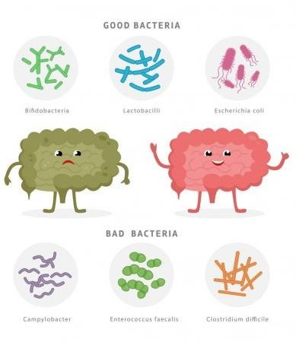
Микрофлора. Биопленка.
Биопленка
симбиотических микроорганизмов,
– микроколонии (полезных)
фиксированных к
определенным рецепторам (покрывает кожу и слизистые).
Регулирует взаимоотношения между макроорганизмом и окружающей средой.
Состав микрофлоры чувствителен ->
стресс, медицинские и медикаментозные
дисбактериоз ->
вмешательства ->
нарушение баланса хороших и плохих
микроорганизмов.

Slide 10
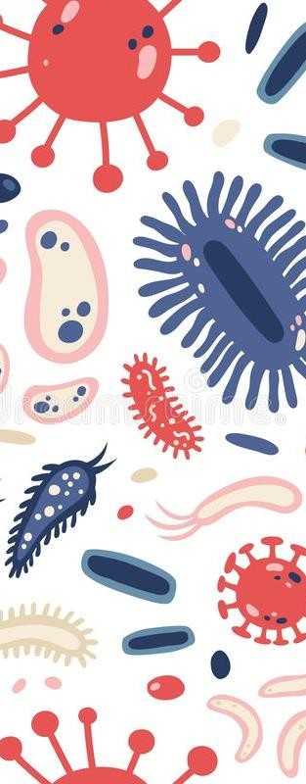
Функции микрофлоры ЖКТ ребенка
Нормальная микрофлора и продукты ее метаболизма:
участвуют в регуляции газового состава кишечника и других полостей организма;
метаболизме белков, углеводов, липидов и нуклеиновых кислот;
водно-солевом обмене, обеспечении колонизационной резистентности, предотвращая приживление и размножение в кишечнике чужеродных организмов;
рециркуляции стероидных соединений и других макромолекул (включая лекарственные препараты);
детоксикации экзогенных и эндогенных субстратов;
стимулируют рост клеток, скорость их обновления на слизистых,
перистальтику, влияют на количество потребляемой пищи и т.д.
выполняют иммуногенную функцию
служат источником энергии (образование жирных кислот);
продуцируют разнообразные биологически активные соединения.
10

Slide 11
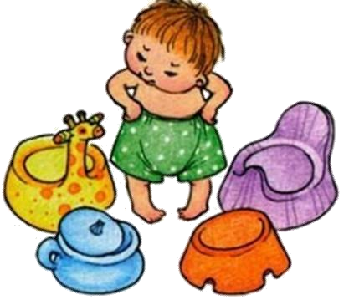
Дисбактериоз. Лечение. Профилактика.
Дисбактериоз – состояние при нарушении нормобиоценоза.
Решение проблемы
Использование лекарственных препаратов, биологически активных пищевых добавок, диетических и лечебно-профилактических
кисломолочных продуктов на основе
Основные формы
проявления
нарушение иммунного статуса
нарушение пищеварения и усвояемости пищи, характеризующееся отсутствием аппетита и снижением синтеза витаминов группы В
снижение толерантности слизистой кишечника к действию патогенной микрофлоры
снижение детоксикационной способности
Lactobacillus, Streptococcus
Bifidobacterium и
животного и
человеческого происхождения.
Главное назначение массового употребления кисломолочных продуктов - подавление кишечных гнилостных бактерий, ликвидация дисбиотических
микрофлоры.
нарушений в пищеварительном тракте.
11

Slide 12
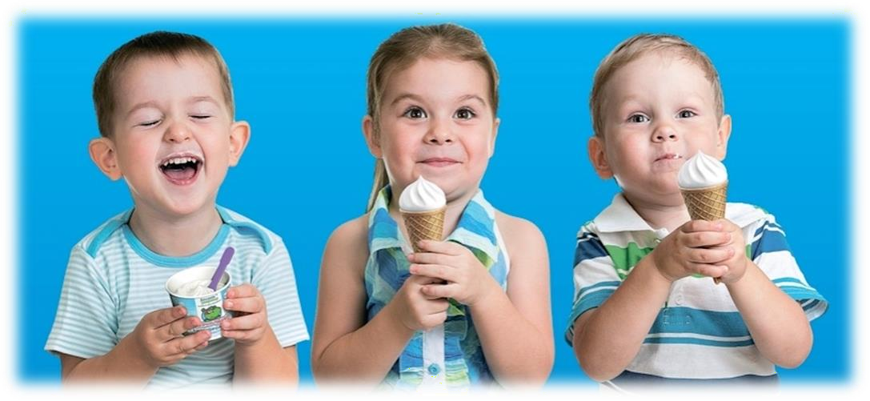
Лечение и профилактика дисбактериоза
7 классов пробиотических препаратов:
классические пробиотики (коли-, бифидум-, лактобактерин);
самоэлиминирующиеся антагонисты (бактисубтил,
биоспорин, споробакт);
комбинированные пробиотики (бифилонг, бификол, аципол, линекс, биобактон, кипацид);
иммобилизированные на сорбенте живые бактерии (бифидумбактерин-форте);
комбинированные с лизоцимом (бифилиз);
препараты - продукты метаболизма нормальной
Хороший эффект вторичной профилактики
первичной и
достигается
использованием отечественных
кисломолочных продуктов,
биомороженного.
микрофлоры (хилак-форте);
7) рекомбинантные - субалин (бактерии
контролирующие синтез α2-интерферона).
Subtilis, Наиболее
эффективным средством
профилактики и лечения дисбактериоза
являются препараты
бифидумбактерина.

Slide 13
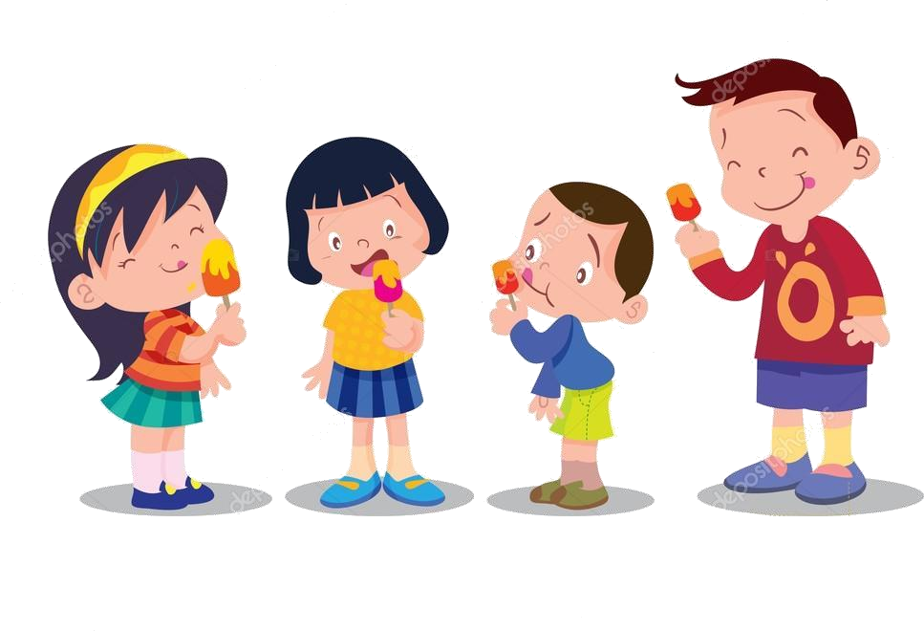
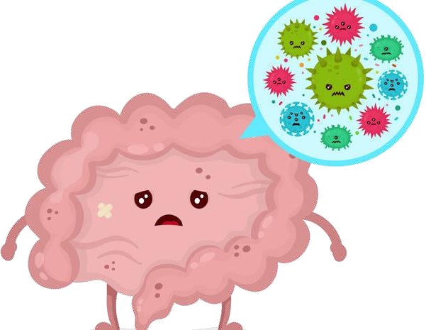
Физиология пищеварения ребенка
Понимание особенностей физиологии пищеварения ребенка, является фундаментом для построения меню, обеспечивающего в полном объеме организм пищевыми и биологически активными веществами.
13

